Slide 1

게임공학부 게임공학과 2015180014
박정만
게임서버 프로그래밍 Term Project 최종발표
- Simple MMORPG -

Slide 2
목차
기본 구현요소
그 외.
추가사항

Slide 3
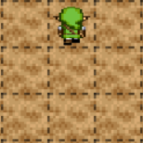
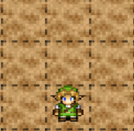
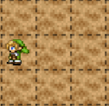
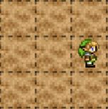
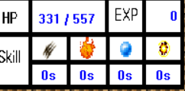
1. 기본 구현요소
캐릭터
기본적으로 상하 좌우를 구현할 수 있으며 사방으로 공격할 수 있도록 구현
(추가구현: 네개의 스킬로 나누어 각각의 쿨타임을 구현하였습니다.)

Slide 4
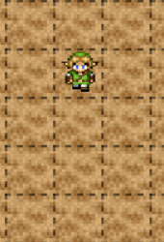
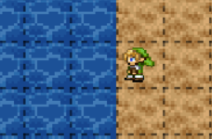
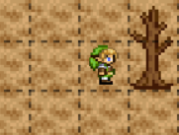
1. 기본 구현요소
2. 지형 장애물
일반적으로 갈 수 있는 길을 구현하였으며 장애물 및 물로는 못들어가게 하였습니다.

Slide 5
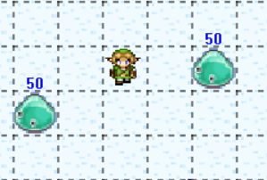
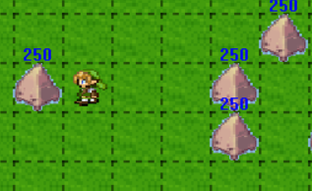
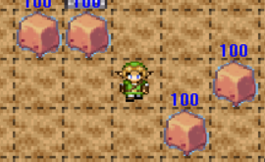
1. 기본 구현요소
3. NPC
NPC는 평화+고정, 평화+로밍, 전쟁+로밍 이 세가지 패턴의 몬스터를 구현하였습니다. 전쟁 몬스터 같은 경우에는 10x10의 구역안에 플레이어가 들어올 경우 따라갑니다.
평화 + 고정 전쟁 + 로밍 로밍 + 평화

Slide 6
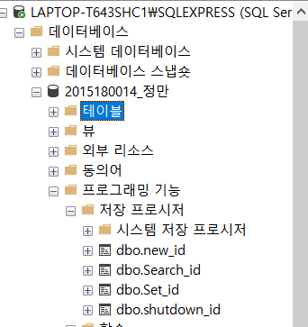
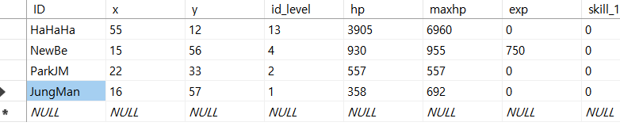
1. 기본 구현요소
4. DB
기본적으로 수업에서 배운내용 및 저장 프로시저를 새로 만들어 기능을 추가하였습니다.
new_id: 새로운 아이디 생성시 호출
Search_id: 클라이언트에서 서버로 접속을 요청할 시 아이디가 있는 지 확인
Set_id: 서버에 해당 클라이언트 정보를 저장
shutdown_id: 클라이언트가 종료될 시 호출되며 중복 로그인을 방지한다.

Slide 7
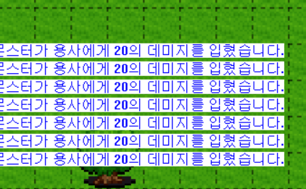
1. 기본 구현요소
5. 전투 메시지
용사가 몬스터를 떄리거나 몬스터가 용사를 때리면 메시지가 표시되게 하였습니다.

Slide 8
1. 기본 구현요소
6. LUA script
루아를 활용하여 몬스터 및 플레이어의 좌표 값 및 데미지판정을 받아 메시지를 전송해준다.

Slide 9

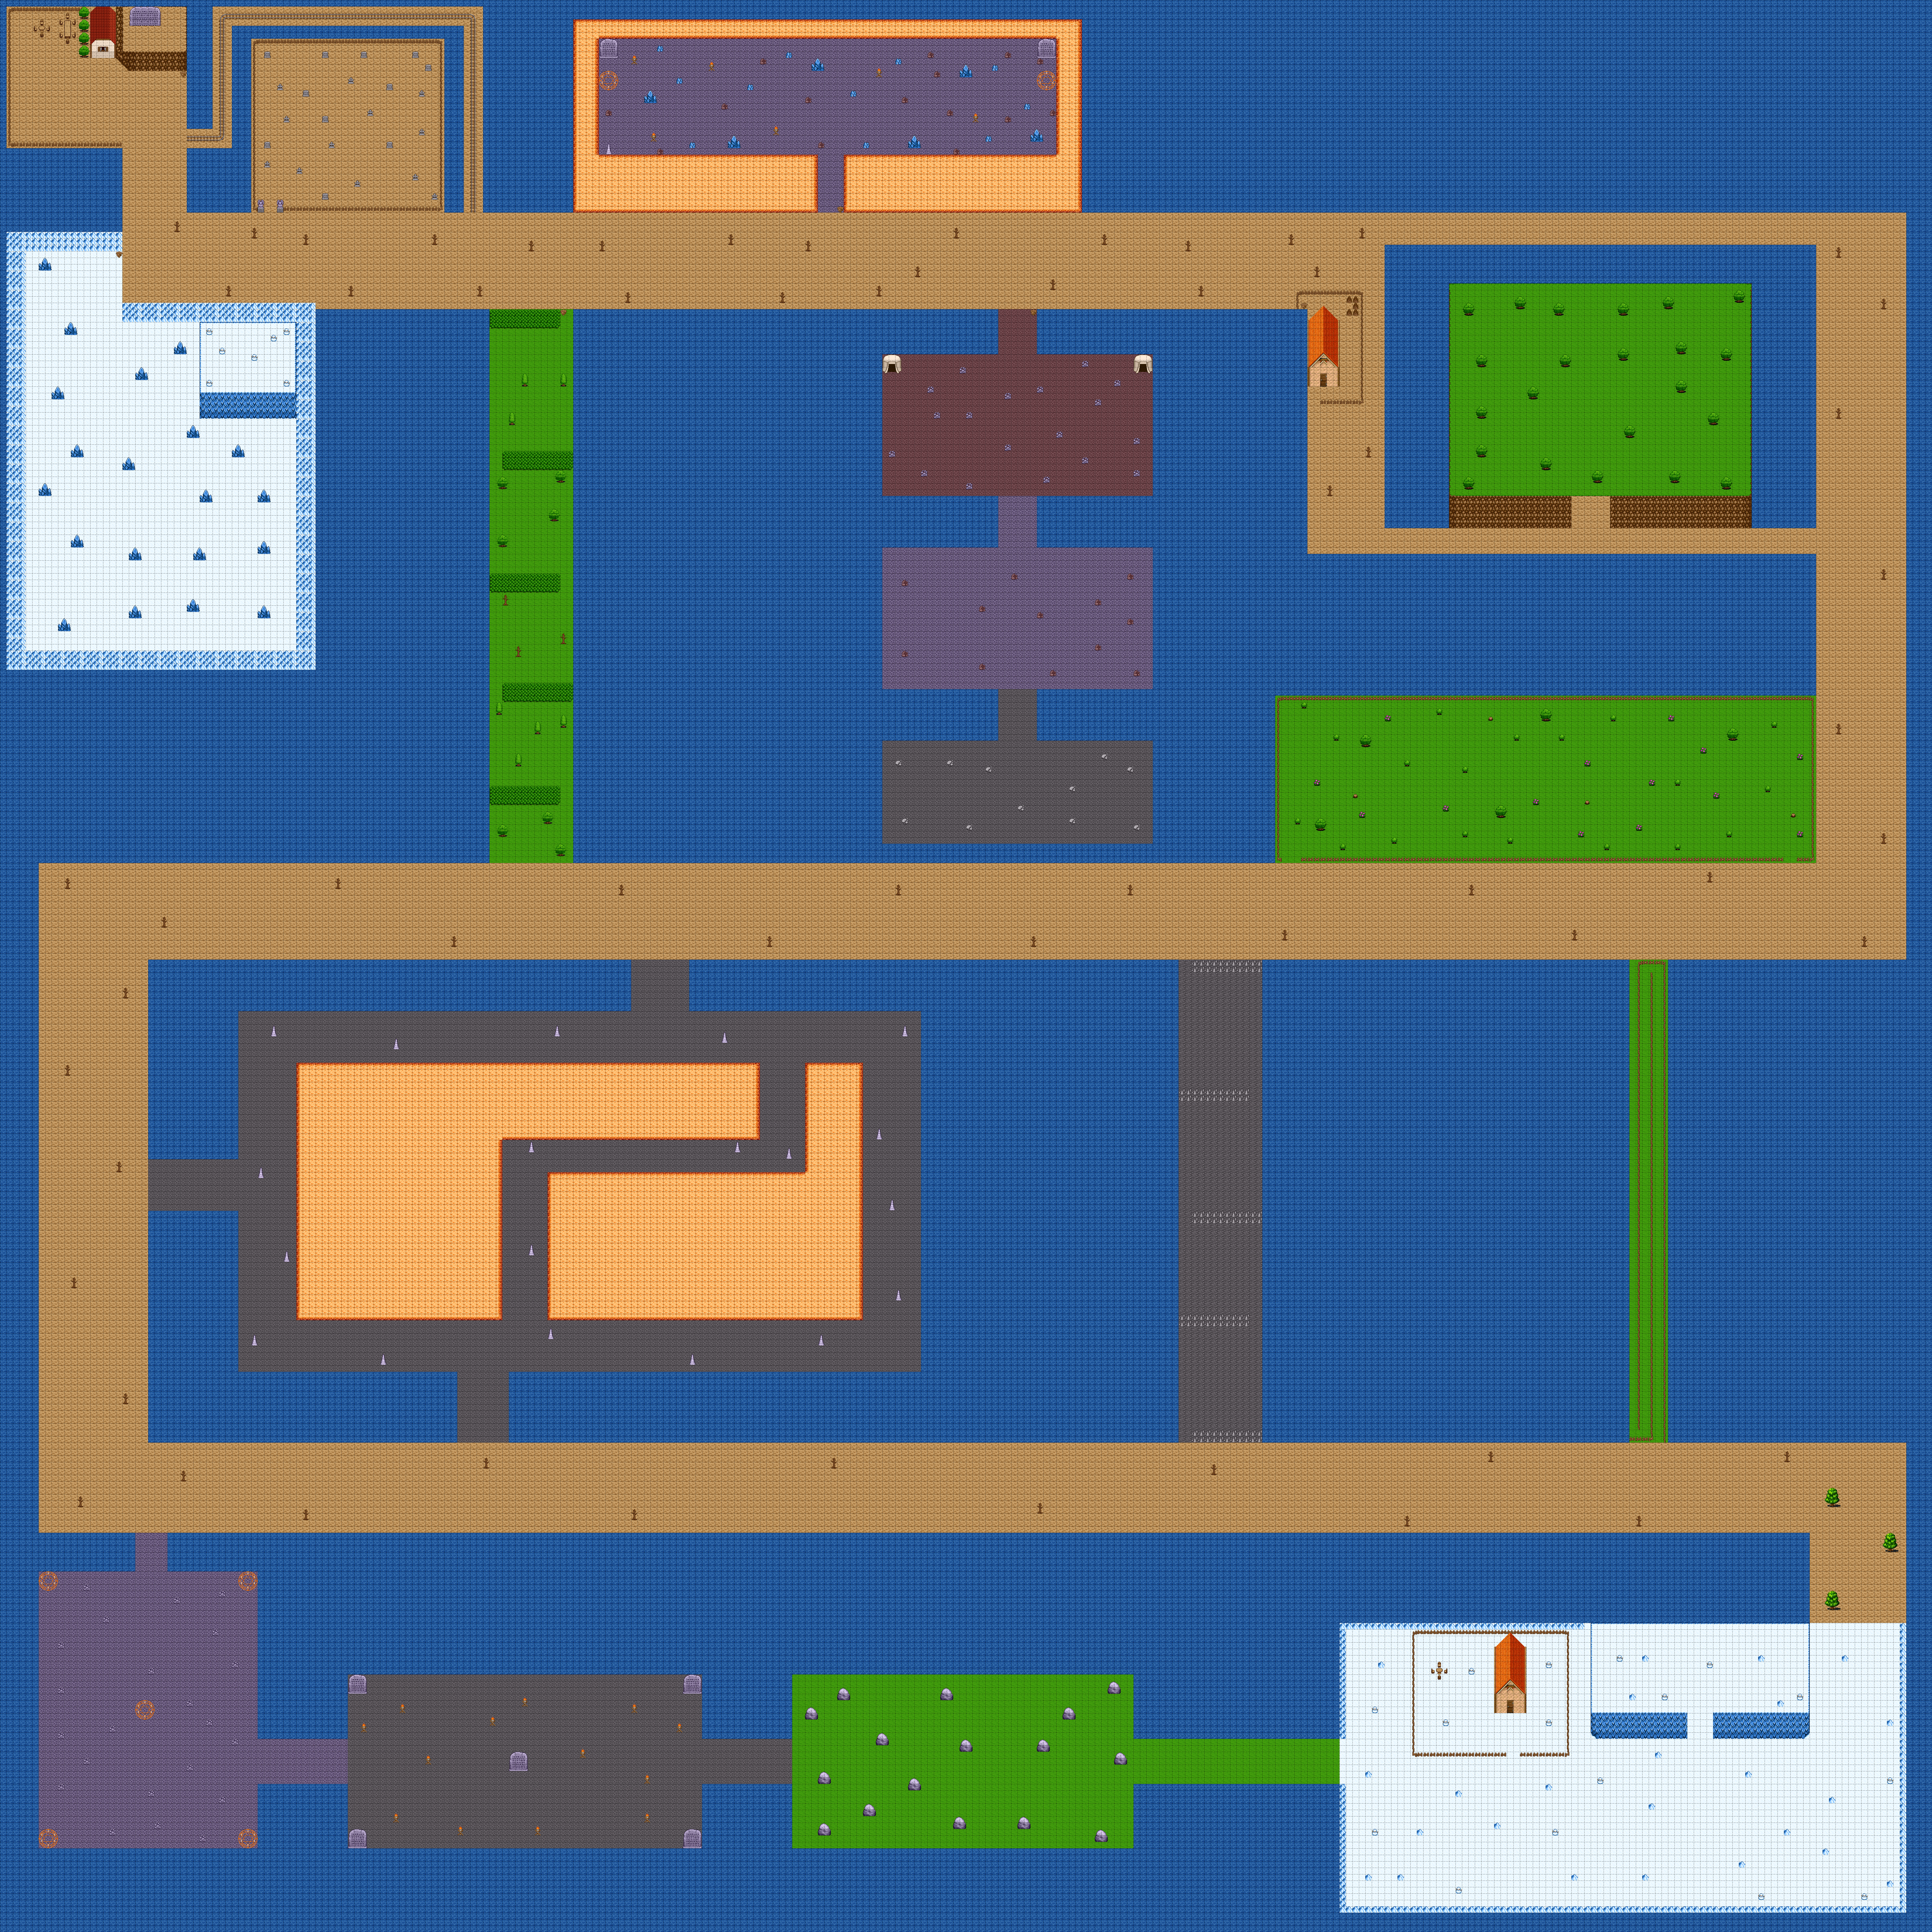
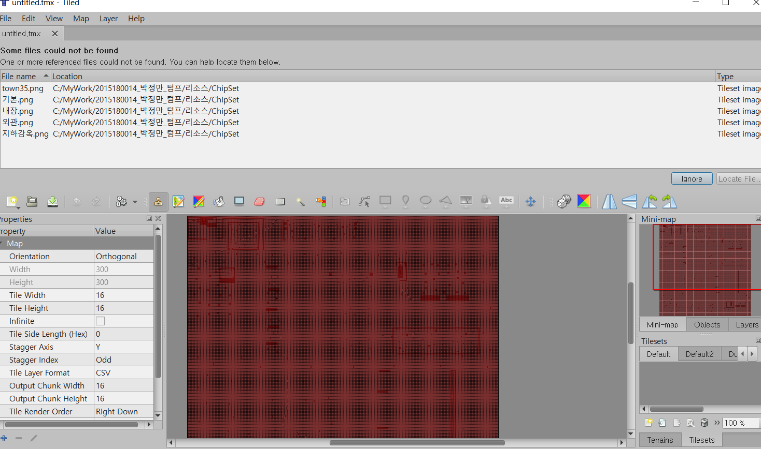
2. 그 외
Tiled에디터를 사용하여 맵을 구현하였으며 맵 규모는 300x300으로 하였습니다. 각각의 필드에 몬스터가 존재하며 캐릭터가 사망 시 시작지점으로 이동합니다.

